Slide 1


UỶ BAN NHÂN DÂN QUẬN LONG BIÊN
TRƯỜNG MẦM NON BỒ ĐỀ
GIÁO DỤC PHÁT TRIỂN NHẬN THỨC
Nhận biết tập nói: Con chó- con mèo
Lứa tuổi: Nhà trẻ (24 -36 tháng)
Giáo viên: Phạm Thị Chiến
Năm học: 2023- 2024

Slide 2

1. Ổn định tổ chức:
Cho trẻ cho trẻ hát bài: Vì sao con mèo rửa mặt

Slide 3
2. Phương pháp, hình thức tổ chức:

Slide 4

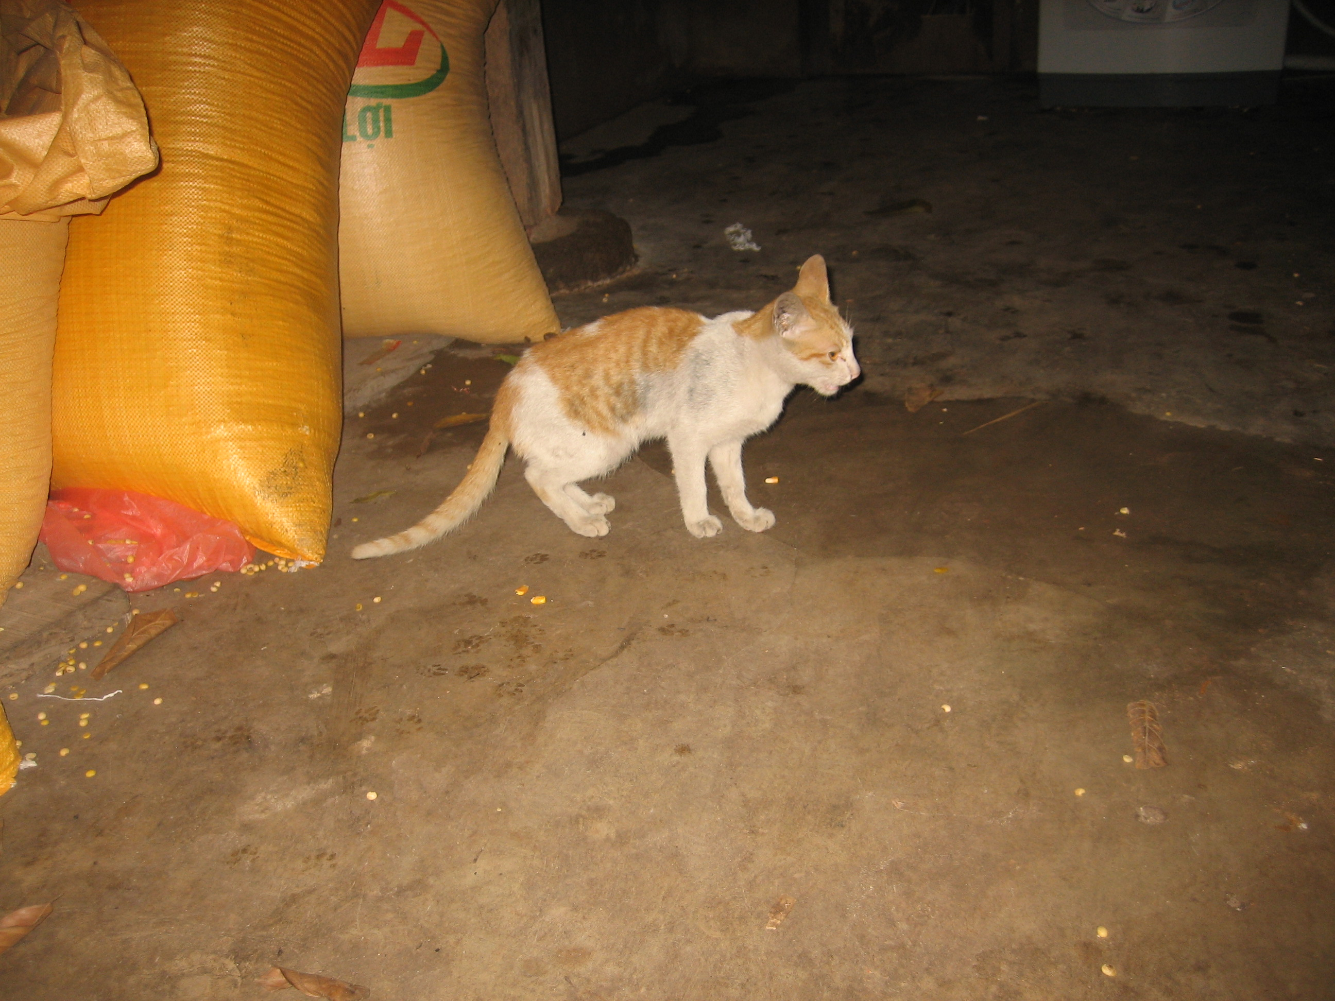
Tìm hiểu con mèo
Đầu con mèo
mình con mèo
Con mèo
đuôi con mèo

Slide 5
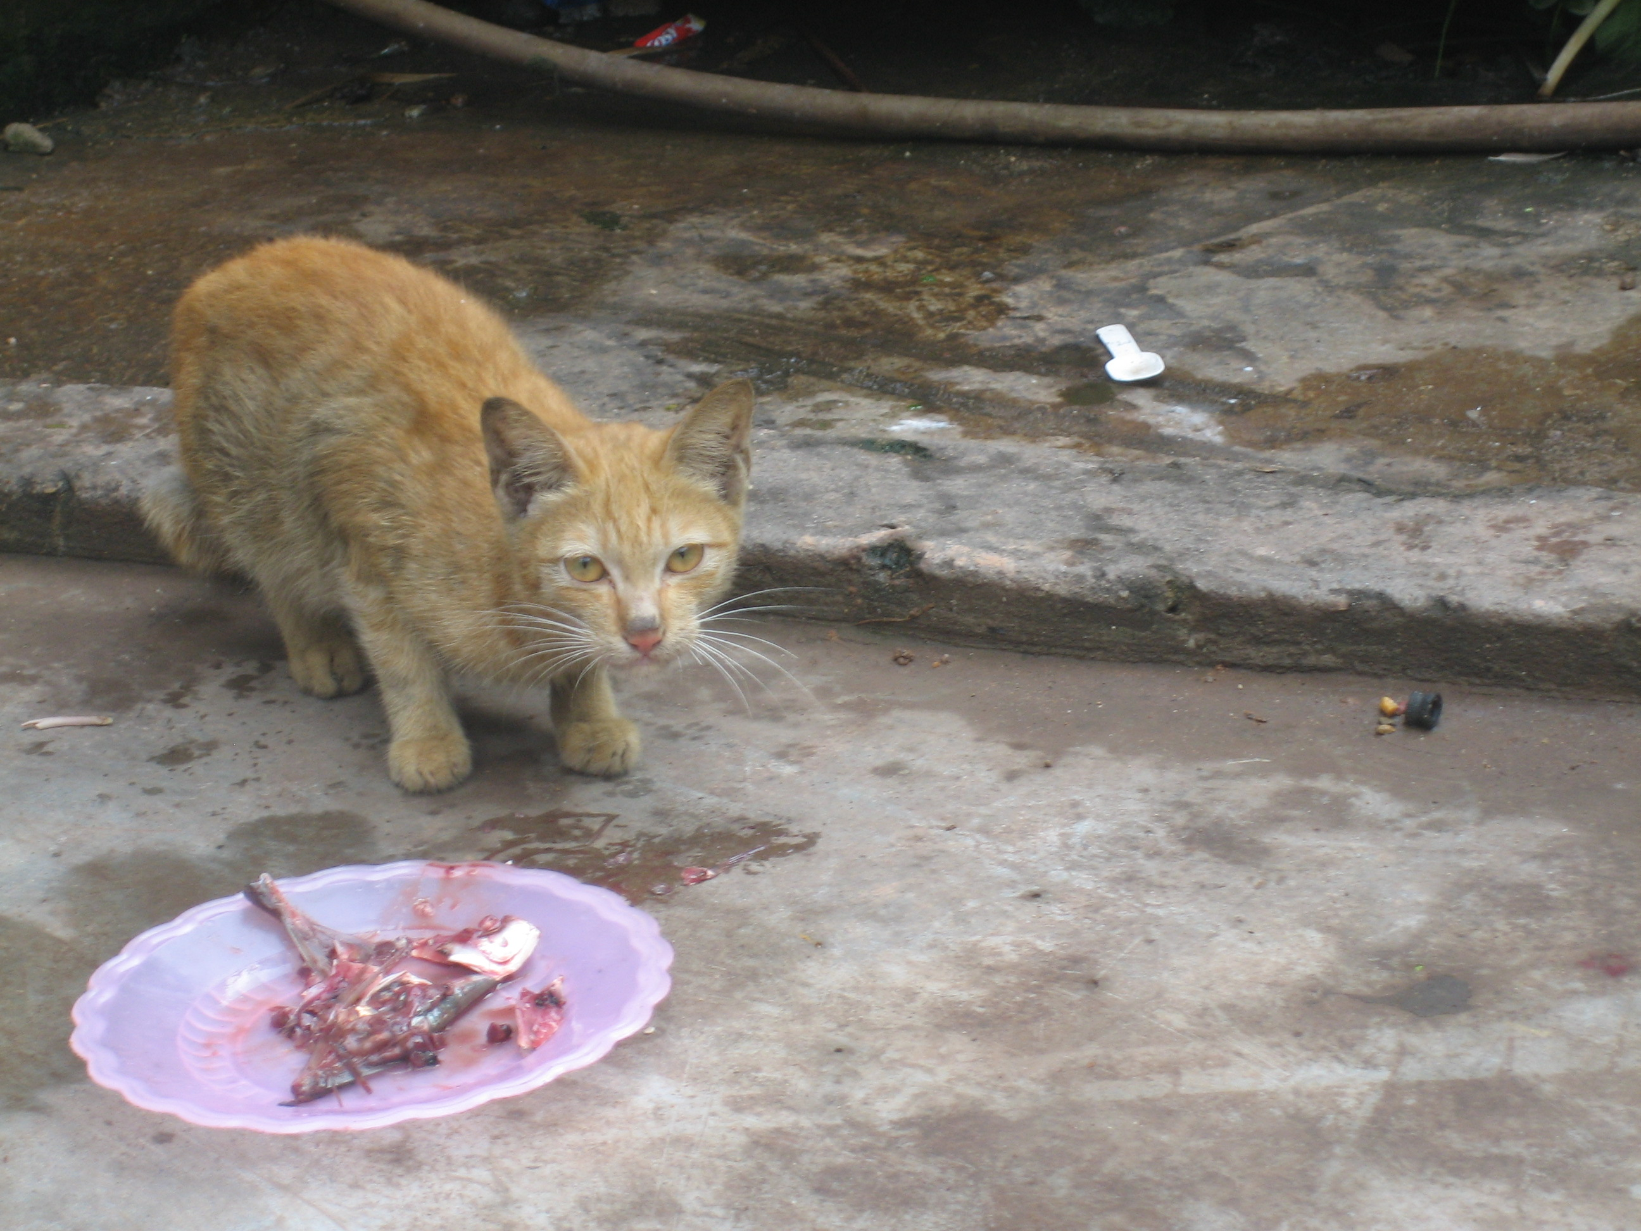
Tai
Mũi
Mắt
Râu
Miệng
Phần đầu mèo

Slide 6
Lưng con mèo
Chân con mèo
Phần mình con mèo

Slide 7

Phần gì đây? Là cái đuôi đấy!

Slide 8




Slide 9




Tìm hiểu con chó

Slide 10

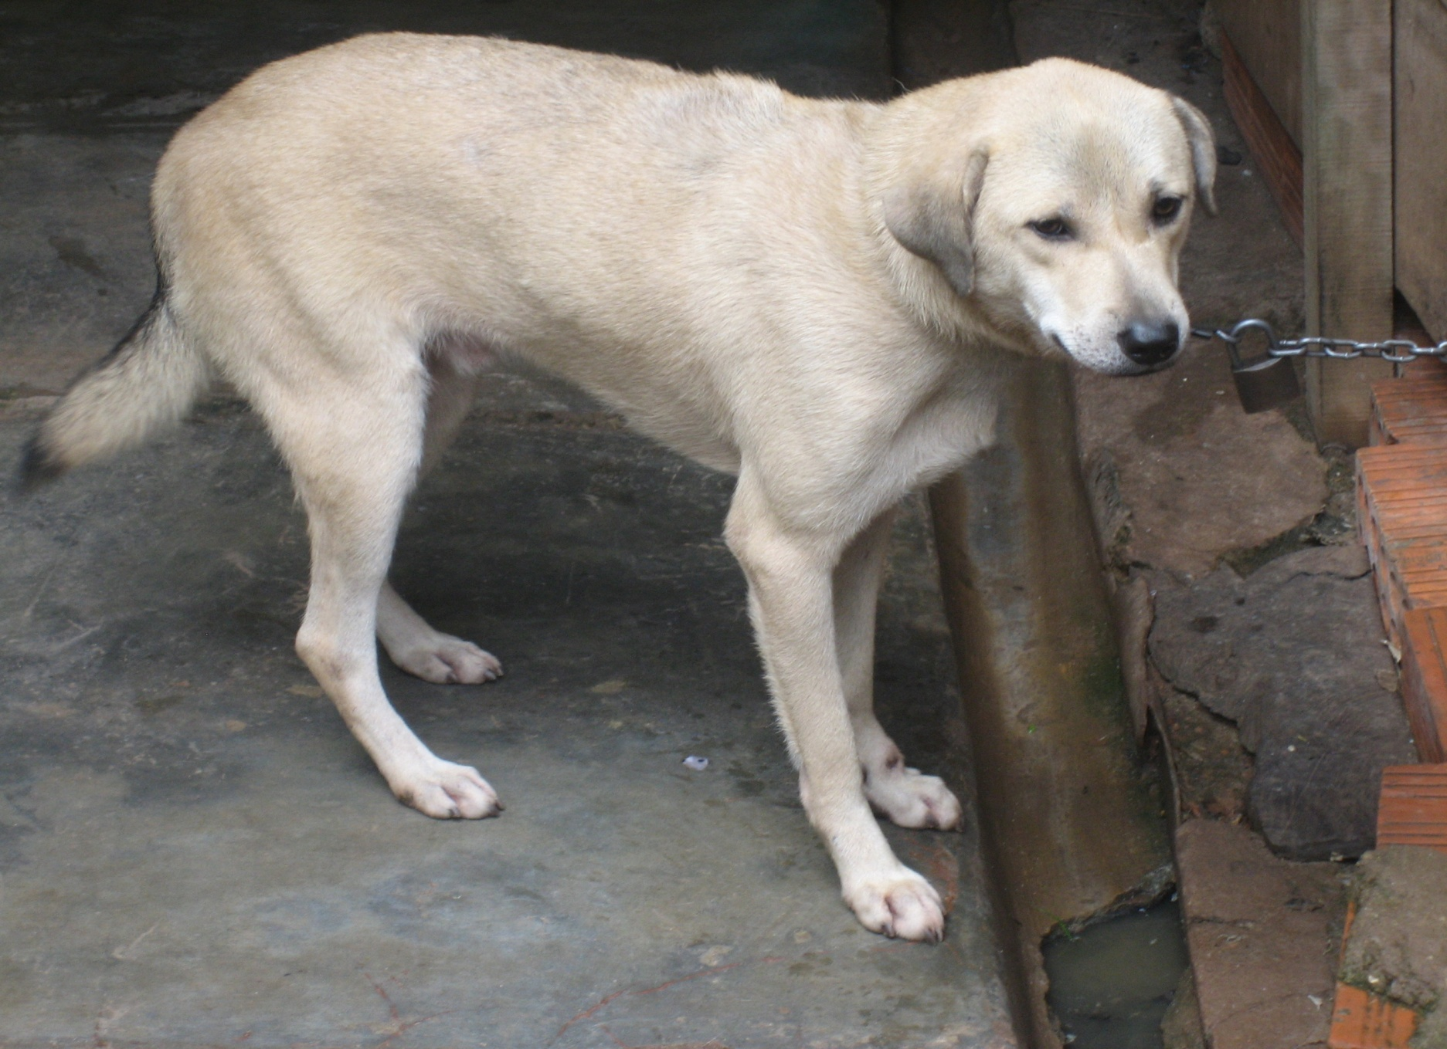
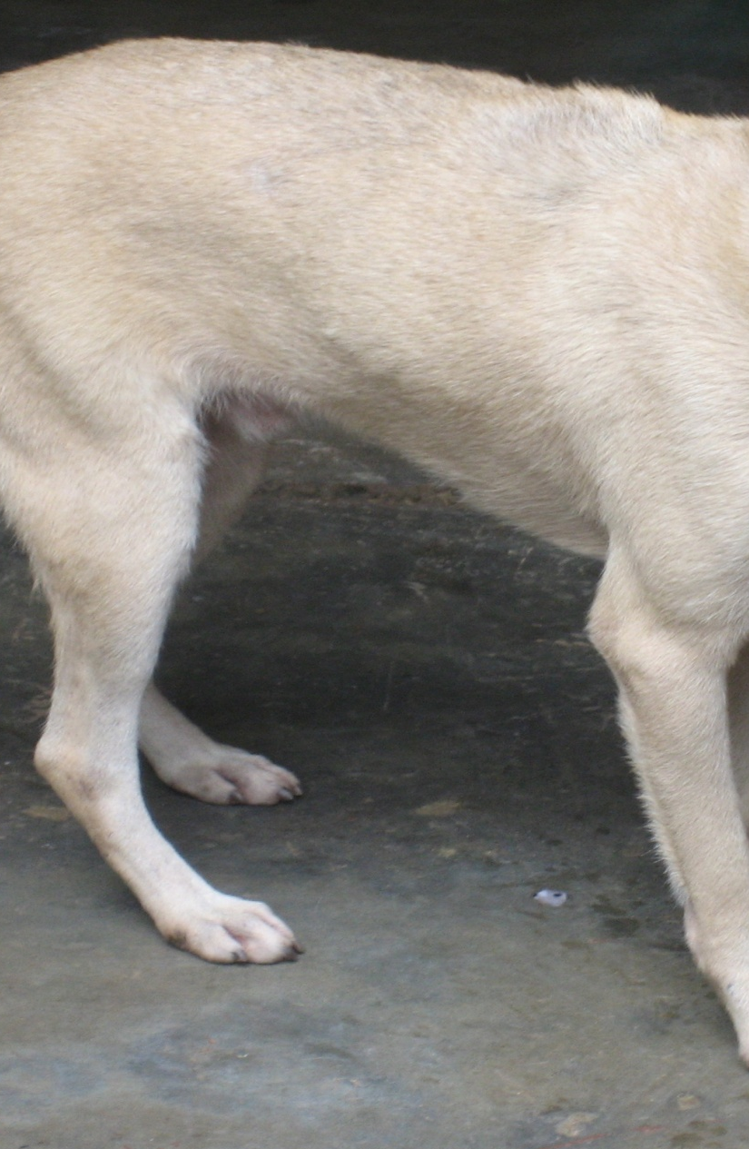

Mình con chó
Đầu con chó
Đuôi con chó
Con chó

Slide 11

Tai con chó
miệng con chó
Mắt con chó
Đầu con chó
M ũi con chó

Slide 12
Mình con chó
Chân con chó

Slide 13


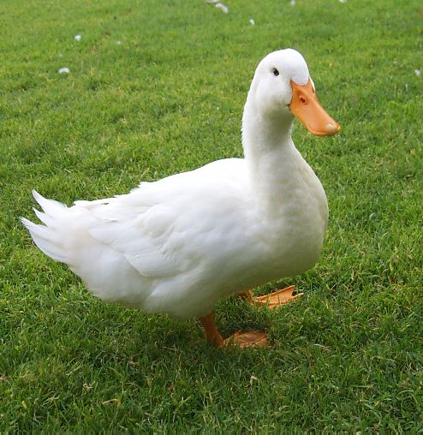
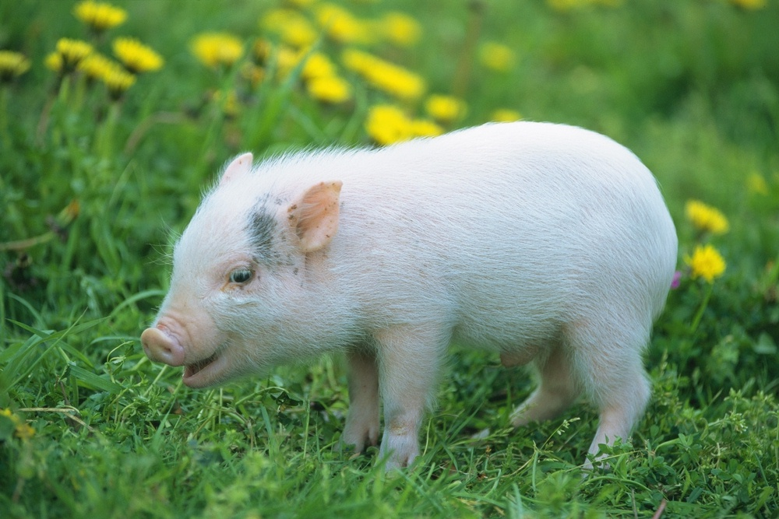

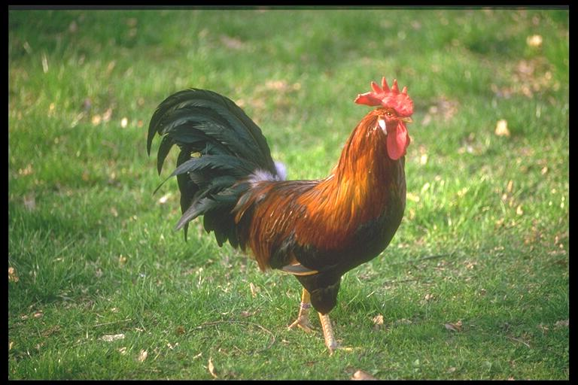
xem mở rộng các con vật trong gia đình
con chó
Con mèo
Con vịt
Con gà
Con Lợn

Slide 14
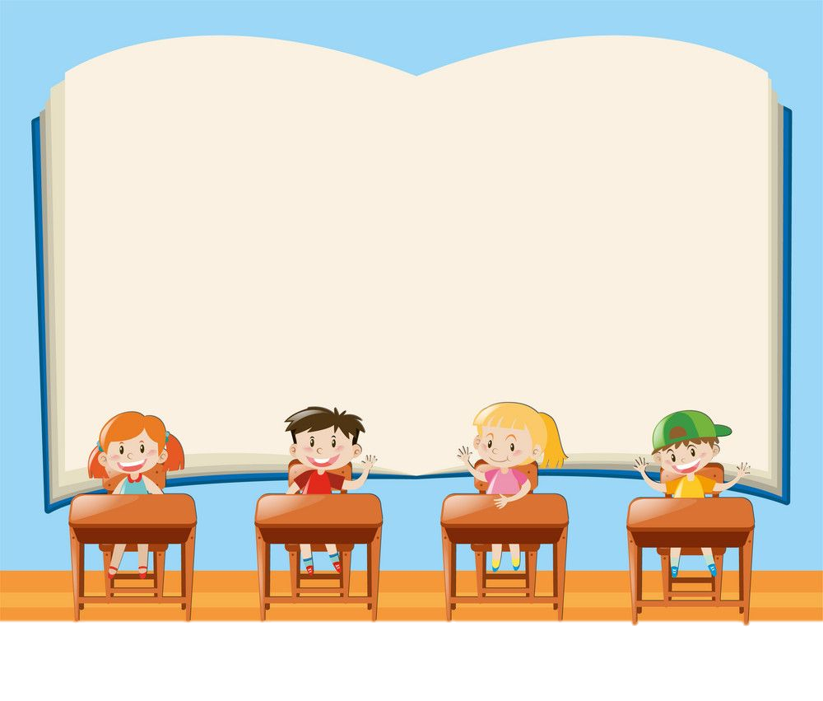
Giáo dục
GD trẻ yêu quí và chăm sóc con vật nuôi trong gia đình.

Slide 15



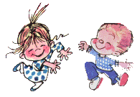
Trò chơi
bắt chước tiếng kêu: “con mèo”- “con chó”

Slide 16
3. Kết thúc:
Cô nhận xét tuyên dương trẻ

Slide 17


XIN CHÀO
HẸN GẶP LẠI

